Slide 1

Família ISO 27000
Profa. Patricia Rucker de Bassi

Slide 2
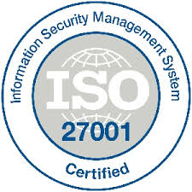
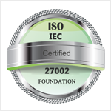
Família ISO 27000
Gestão da Segurança da Informação
Descrição resumida das normas.

Slide 3
Família ISO 27000
ISO/IEC 27000
Visão geral/introdução à família ISO 27000.
É uma norma interessante para iniciantes na gestão da Segurança da Informação.
Inclui um glossário de termos que ajuda na preparação para a certificação profissional ISO 27002 Foundation.

Slide 4
Família ISO 27000
ISO/IEC 27001
É a norma que define os requisitos para um Sistema de Gestão da Segurança da Informação (SGSI).
O SGSI é descrito como um sistema parte do sistema de gestão global da organização, com base em uma abordagem de risco do negócio, para estabelecer, implementar, operar, monitorar, revisar, manter e melhorar a segurança da informação.
O SGSI inclui estrutura organizacional, políticas, atividades de planejamento, responsabilidades, práticas, procedimentos, processos e recursos.
É a principal norma que uma organização deve utilizar como base para obter a certificação empresarial em gestão da segurança da informação . Por isso, é conhecida como a única norma internacional auditável que define os requisitos para um SGSI.

Slide 5
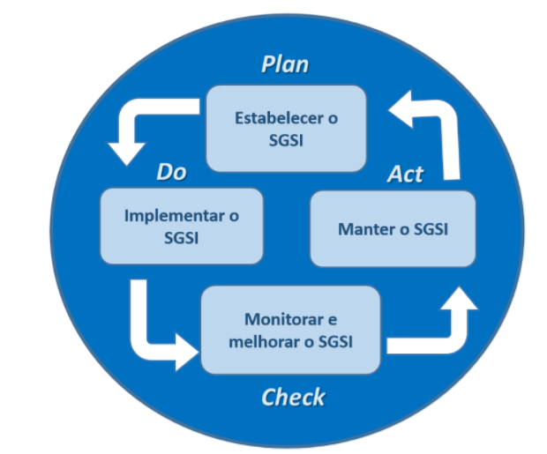
SGSI – Sistema de Gestão da SI

Slide 6
Família ISO 27000
ISO/IEC 27002
É um código de práticas com um conjunto completo de controles que auxiliam na aplicação do SGSI.
É recomendável que a norma seja utilizada em conjunto com a ISO 27001, mas pode ser também consultada de forma independente com fins de adoção das boas práticas.
É a única norma em gestão da segurança para qual existem certificações profissionais.

Slide 7
Família ISO 27000
ISO/IEC 27003
A menos conhecida entre as 05 primeiras normas desta família. A ISO 27003 contém um conjunto de diretrizes para a implementação do SGSI. Enquanto a 27001 disponibiliza apenas requisitos, esta apresenta uma orientação detalhada.
ISO/IEC 27004
Define métricas de medição para a gestão da segurança da informação. Pode ser uma importante aliada no momento de definir metas de níveis de serviço para a segurança da informação, ou mesmo executar o check e act do SGSI.

Slide 8
Família ISO 27000
ISO/IEC 27006
Define requisitos para organizações que trabalham com auditoria e certificação de sistemas de gestão de segurança da informação. Em outras palavras, os requisitos na perspectiva da empresa auditando o seu cliente, para validar um SGSI .
ISO/IEC 27007
Aborda diretrizes para guiar a auditoria do sistema de gestão da segurança da informação. Ela deve ser usada junto com a ISO 27006, assim como a ISO 27002 deve ser usada em conjunto com a ISO 27001.

Slide 9
Família ISO 27000
ISO/IEC 27008
Esta norma complementa a ISO 27007 ao concentrar-se na auditoria dos controles em segurança da informação (que estão dispostos na ISO 27002), enquanto a 27007 concentra-se na auditoria dos requisitos do SGSI (definidos na 27001).
ISO/IEC 27009
Esta norma apoia indústrias específicas pretendem trabalhar orientadas às normas ISO 27000.

Slide 10
Família ISO 27000
ISO/IEC 27010
Aborda um guia para a comunicação em gestão da segurança da informação tanto no escopo da organização como fora dela (sobretudo entre empresas do mesmo setor).
O objetivo não é delimitar controles de segurança para a informação, e sim, prover auxílio para quem deseja evoluir com as práticas através de contatos e network entre partes de um mesmo segmento de mercado que buscam aprimorar a gestão da segurança da informação.
Orienta como compartilhar informações que precisam ser acessadas por outras empresas ou órgãos governamentais mesmo sendo classificadas como sigilosas.

Slide 11
Família ISO 27000
ISO/IEC 27011
Guia de gestão da segurança da informação para empresas de telecomunicações.
ISO 27012
No histórico da ISO, esta norma foi proposta para gestão da segurança da informação em organizações da administração pública, mas foi cancelada. No site oficial da ISO ela hoje não está entre as normas publicadas oficialmente.
Existem informações também de uma nova proposta com a numeração ISO 27012, o padrão específico da indústria de finanças, mas este papel acabou sendo assumido pela ISO 27015, descrita adiante.

Slide 12
Família ISO 27000
ISO/IEC 27013
Trata-se de um guia para implementar a ISO 27001 em uma organização de forma integrada com a ISO 20000 (norma que atribui os requisitos para gestão de serviços de tecnologia da informação).
ISO/IEC 27014
Técnicas para governança da segurança da informação.
Este objetivo é buscado por tal norma através de uma especificação de como avaliar, dirigir, controlar e comunicar todas as práticas internas da empresa relacionadas à segurança da informação, de forma que sejam compreendidas e estejam alinhadas com necessidades da área de negócio.

Slide 13
Família ISO 27000
As próximas 02 normas estabelecem diretrizes e controles para segmentos específicos do mercado, e isso volta a ocorrer na ISO 27799. Algumas delas ainda estão em elaboração.
ISO/IEC 27015
Aborda a gestão da segurança da informação para serviços financeiros. Pode ser interpretada como uma norma que fornece controles e diretrizes complementares a ISO 27002 para empresas e departamentos deste segmento.
ISO/IEC 27016
O mesmo raciocínio da 27015, só que para o setor de economia.

Slide 14
Família ISO 27000
A partir da próxima norma, o foco muda para tópicos específicos em tecnologia da informação.
ISO/IEC 27017
Controles específicos para cloud computing .
ISO/IEC 27018
Cobre especificamente a privacidade ( PII - Personally Identifiable Information ) para serviços em cloud computing . É uma norma que complementa a ISO 27017.
ISO 27019
Controles específicos para indústria de energia.

Slide 15
Família ISO 27000
As normas numeradas entre 27020 e 27030 não estão publicadas ou já estão publicadas para temas que não dizem respeito a gestão da segurança da Informação.
A ISO 27020 , por exemplo, é "aplicável a suportes e tubos para uso em aparelhos ortodônticos fixos“.
Enquanto a 27027 "especifica as definições, os requisitos de desempenho e métodos para determinar o desempenho de controladores de potência (remotas) de estado sólido para uso em sistemas de energia elétrica do setor aeroespacial”.

Slide 16
Família ISO 27000
ISO 27031
Propõe um guia de princípios/conceitos por trás do papel da segurança da informação para TIC (Tecnologia de Informação e Comunicação) no sentido de garantir a continuidade dos negócios. Inclui diretrizes de mensuração do nível de proteção da organização para a gestão da continuidade na ótica da tecnologia e comunicação.
ISO 27032
Aborda “ Cybersecurity ”. Está em sua definição a preservação da confidencialidade, integridade e disponibilidade da informação em " Cyberspace ".
ISO 27033-1
Esta é uma das 06 partes da norma 27033. O conjunto de normas 27033-1 até 27033-6 são derivadas das 05 partes da norma de segurança em redes : ISO/IEC 18028 . A ISO 27033-1 trata sobre a introdução e conceitos gerais para segurança em redes.

Slide 17
Família ISO 27000
ISO 27033-2
Guia para o planejamento, desenho, implementação e documentação da segurança em redes.
ISO 27033-3
Tem o objetivo de definir os riscos específicos, técnicas de projetos e controles relacionados a segurança em redes.
ISO 27033-4
Propõe uma visão geral e requisitos para identificação e análise de ameaças para a segurança da informação relacionadas a gateways de segurança da informação que compõem a arquitetura de segurança em redes.
ISO 27033-5
Protegendo a comunicação entre redes usando Virtual Private Networks (VPNs).
ISO 27033-6
Define riscos, técnicas de projeto e desenho e controles específicos para a segurança da informação em redes sem fio e rádio.

Slide 18
Família ISO 27000
ISO 27034-1 Segurança da informação em aplicações - parte 01
Nesta primeira parte, é definida e abordada uma introdução e conceitos. As partes 02 a 06 encontram-se em desenvolvimento, mas já é possível obter informações sobre elas.
ISO 27034-2 Segurança da informação em aplicações - parte 02
A segunda parte trata sobre a organização normativa para segurança em aplicações.
ISO 27034-3
Guia para o processo de gestão da segurança em aplicações.
ISO 27034-4
Validação de requisitos de segurança em aplicações.
ISO 27034-5
Protocolos e estrutura de dados de controle de segurança de aplicativos.
ISO 27034-6
Guia de segurança da informação para aplicações específicas.

Slide 19
Família ISO 27000
As próximas normas especificam em maiores detalhes muitas das seções da norma ISO 27002
ISO 27035
Guia detalhado para a gestão de incidentes de segurança da informação, cobrindo o processo de mapeamento de eventos, incidentes e vulnerabilidades de segurança.
Inclui guias para declaração de uma política de gestão de incidentes de segurança, divisão das responsabilidades envolvidas, entre outros aspectos relevantes para quem adota as boas práticas se gestão da segurança.
ISO 27036
Segurança da informação para o relacionamento com fornecedores . Oferece orientações sobre a avaliação e tratamento de riscos de segurança da informação envolvidos na aquisição de informações ou produtos relacionados com as TIC (Tecnologia de Informação e Comunicação) de outras organizações.

Slide 20
Família ISO 27000
As duas próximas normas ( ISO 27037 e ISO 27038) tratam sobre segurança forense , e este tema volta a ser citado nas normas ISO 27041 e ISO 27042 ". Já as ISO 27038 e ISO 27039 tratam sobre ferramentas que automatizam atividades para SI.
ISO 27037
Orientações para a identificação, coleta, aquisição e preservação de evidências forenses digitais. Esta norma está focada na manutenção da integridade destas evidências.
Uma das normas mais relevantes para profissionais que seguem ou pretendem seguir carreira de perito forense.

Slide 21
Família ISO 27000
ISO 27038
Especificação para redação digital. Uma norma bem interessante por conta do seu grau de especifidade.
Trata sobre requisitos para a redação e compartilhamento da informação digital de forma adequada, seja ela publicada internamente na organização ou a partes externas.

Slide 22
Família ISO 27000
ISO 27039
Sistemas de detecção de intrusos: um guia para seleção, contratação, desenho, operação e administração de sistemas IDS ( Intrusion Detection Systems).
ISO 27040
Aspectos de segurança da informação para sistemas e Infraestrutura de storage.
ISO 27041
Regulamenta sobre a conformidade para métodos de investigação de evidências digitais, sendo mais uma norma para análise forense computacional / segurança forense.

Slide 23
Família ISO 27000
ISO 27042
Mais uma entre as normas forenses, sendo que esta prevê diretrizes para a análise e interpretação de evidências digitais. Existem especulações de que todas estas normas forenses sejam reestruturadas, no futuro, em uma norma com diversas partes assim como está definida a ISO 27034.
ISO 27043
Princípios e processo de investigação de incidentes da segurança da informação. Esta é mais uma norma voltada exclusivamente para gestão de incidentes de segurança, assim como a ISO 27035.
ISO 27044
Diretrizes específicas para o Gerenciamento de Eventos de Segurança da Informação (SIEM) .
ISO 27799
Gerenciamento de segurança da informação para a área de saúde.

Slide 24
Família ISO 27000
ISO/IEC 27050
Esta norma ainda está em fase de elaboração (informação atualizada em Novembro de 2016). Versa sobre padrões forenses digitais com objetivo de contribuir para a captura de evidências digitais. Será lançada como uma continuação de outras normas da família que já tratam do tema.
Diversas outras normas desta família estão em fase de estudos e/ou sendo propostas, é possível notar que diversas áreas de negócio ainda não são contempladas, assim como assuntos específicos na estrutura de segurança da informação e sessões específicas da norma 27002.

Slide 25
Referências:
http://www.iso.org
http://www.iso27001security.com
http://www.portalgsti.com.br
http://www.abntcatalogo.com.br/

